Slide 1



UBND XÃ NGUYỄN BỈNH KHÊM
Trường Tiểu học Hòa Bình
CHÀO MỪNG THẦY CÔ VỀ DỰ GIỜ
MÔN ÂM NHẠC LỚP 5
Giáo viên: Nguyễn Thị Thanh Tâm

Slide 2
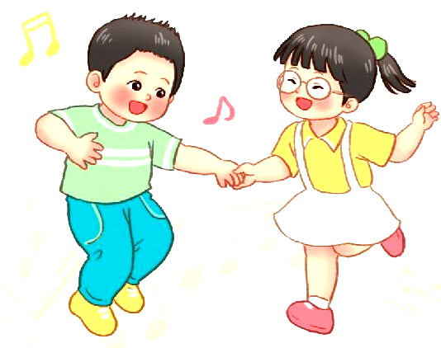

KHỞI ĐỘNG
“Nhịp điệu vui”

Slide 3
Chủ đề 3: Bay vào tương lai
Tiết 11
Ôn bài hát: Bay vào tương lai
Nghe nhạc: Đường đến trường vui lắm!

Slide 4
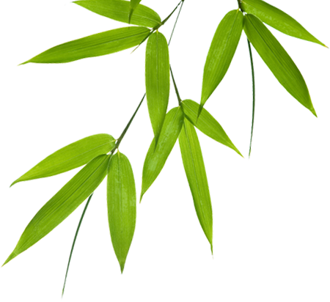


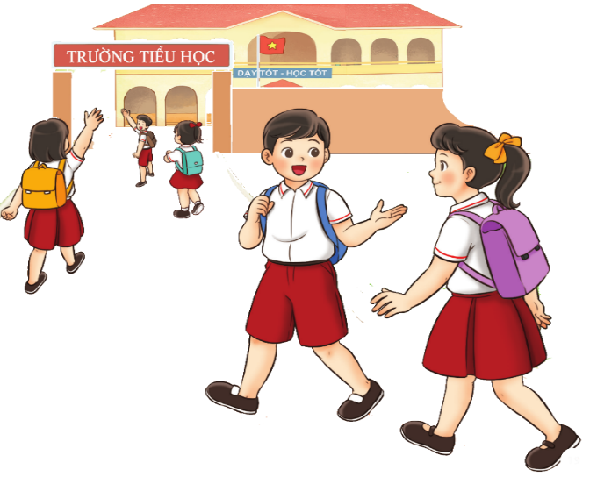
Nội dung 1:
Ôn tập bài hát: Bay vào tương lai

Slide 5

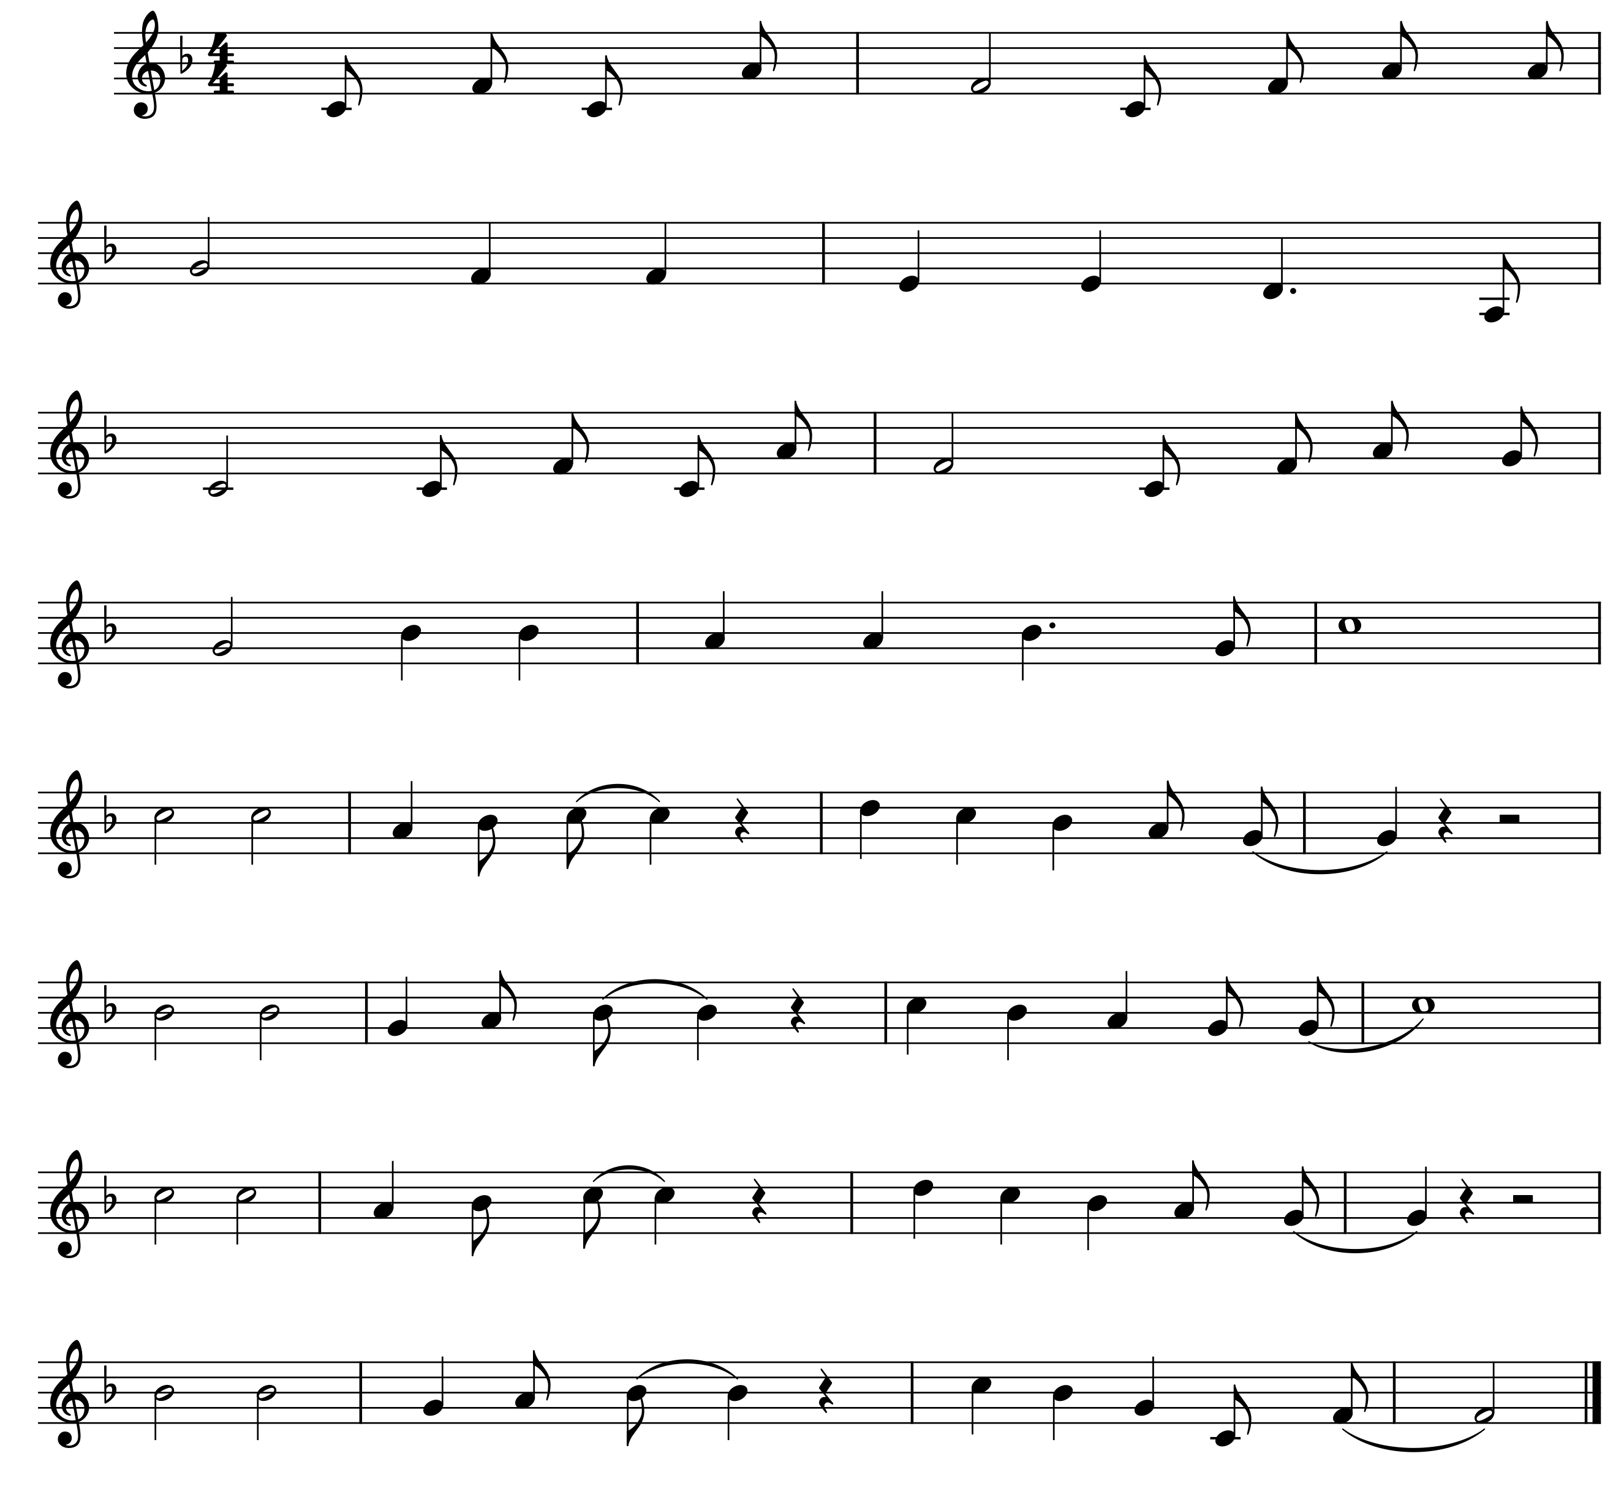

Ghép cùng nhạc đệm
Bay vào tương lai
Vui-Rộn ràng
Nhạc và lời: Nguyễn Văn Hiên
Tuổi thơ của chúng em. Tựa như những cánh
chim. Bay đi bay đi xây mùa
xuân. Tuổi thơ của chúng em tựa như búp măng
non. Vươn lên vươn lên những tầm cao.
Bay đi vào tương lai. Đất nước đang mong chờ.
Vươn lên từng tầm cao. Giống như măng mọc thẳng.
Bay đi vào tương lai. Đất nước đang mong chờ.
Bay đi vào ngày mai. Những cánh chim tuổi thơ.

Slide 6
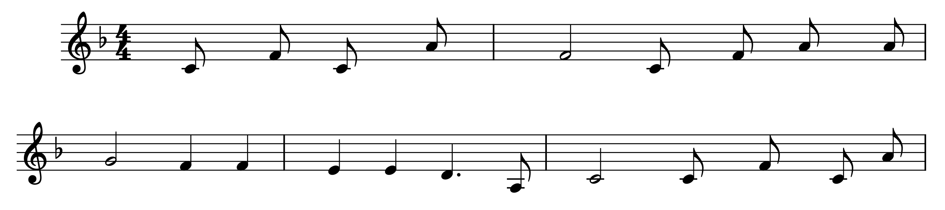


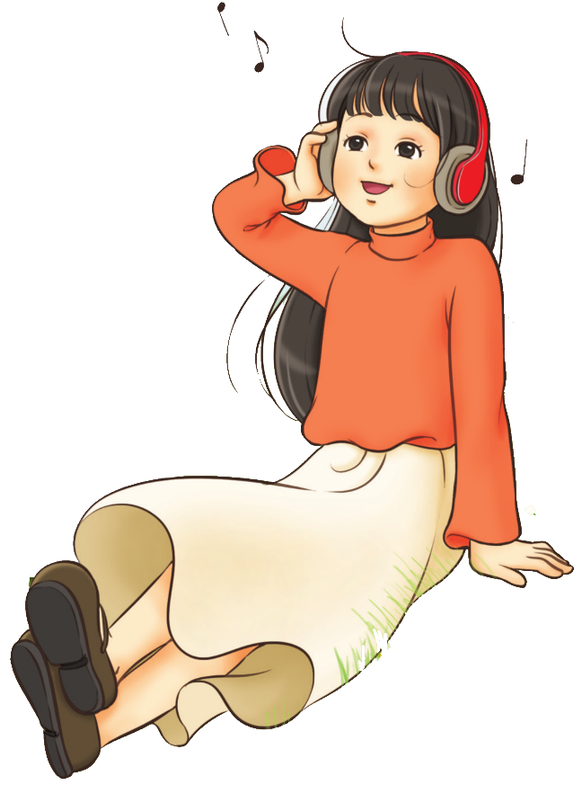

Hát kết hợp gõ đệm
Tuổi thơ của chúng em. Tựa như những cánh
chim. Bay đi bay đi xây mùa xuân.

Slide 7
Hát kết hợp gõ đệm
Bay vào tương lai
Vui-Rộn ràng
Nhạc và lời: Nguyễn Văn Hiên
Tuổi thơ của chúng em. Tựa như những cánh
chim. Bay đi bay đi xây mùa
xuân. Tuổi thơ của chúng em tựa như búp măng
non. Vươn lên vươn lên những tầm cao.
Bay đi vào tương lai. Đất nước đang mong chờ.
Vươn lên từng tầm cao. Giống như măng mọc thẳng.
Bay đi vào tương lai. Đất nước đang mong chờ.
Bay đi vào ngày mai. Những cánh chim tuổi thơ.

Slide 8
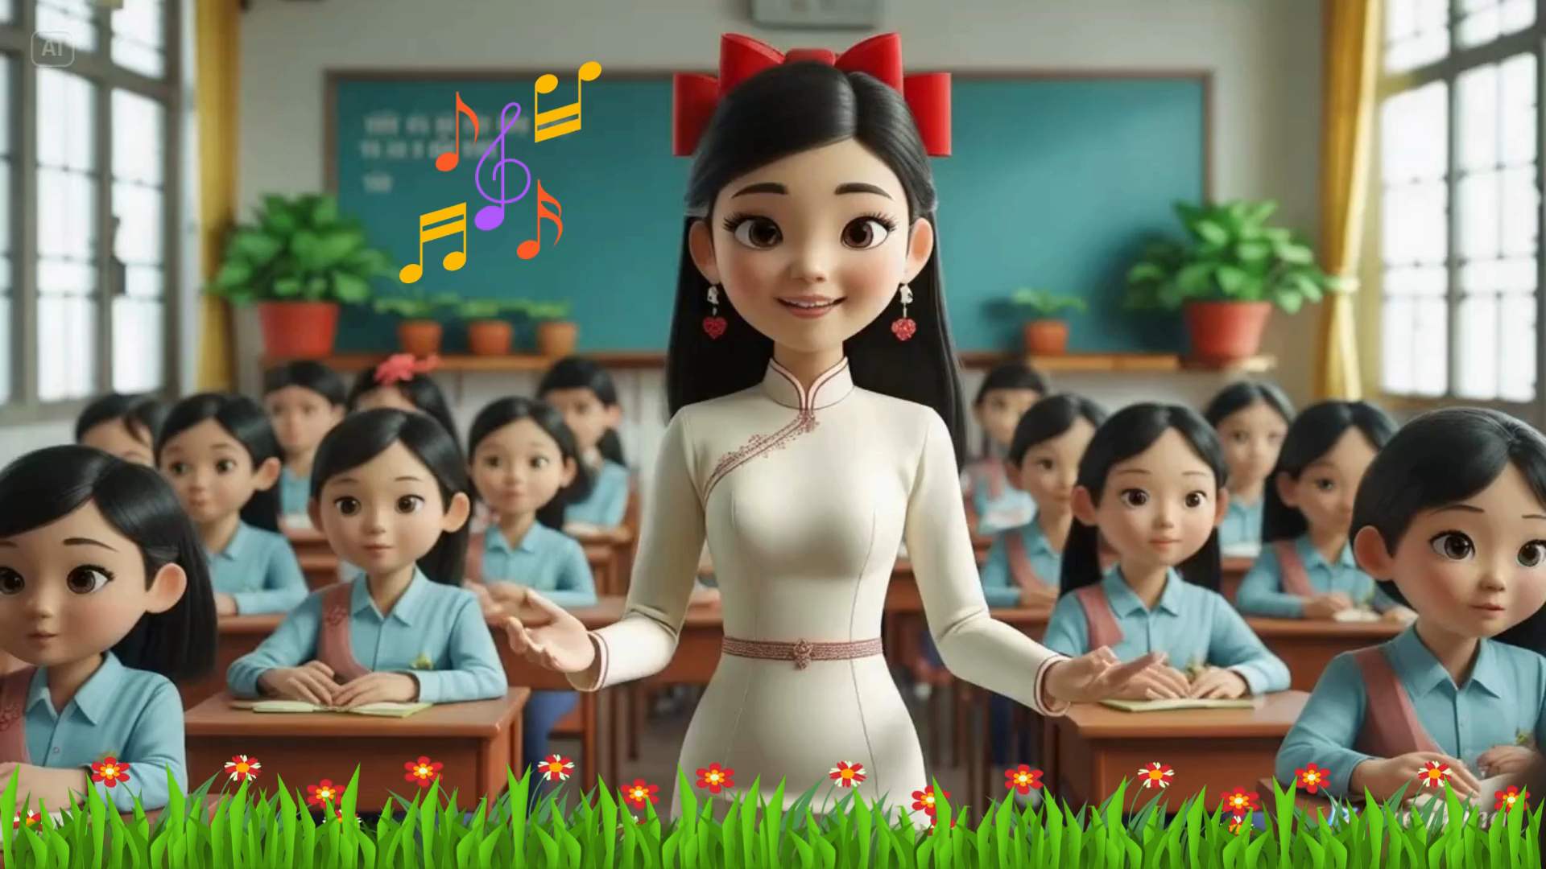

Slide 9
Hát nối tiếp – Hòa giọng
Nhóm 1: Tuổi thơ của chúng em. Tựa như những cánh chim.
Bay đi bay đi xây mùa xuân.
Nhóm 2: Tuổi thơ của chúng em tựa như búp măng non. Vươn
lên vươn lên những tầm cao.
Hòa giọng:
Bay đi vào tương lai. Đất nước đang mong chờ.
Vươn lên từng tầm cao. Giống như măng mọc thẳng.
Bay đi vào tương lai. Đất nước đang mong chờ.
Bay đi vào ngày mai. Những cánh chim tuổi thơ.

Slide 10


Hát kết hợp động tác cơ thể
Tuổi thơ của chúng em. Tựa như những cánh
chim. Bay đi bay đi xây mùa xuân.

Slide 11
Hát kết hợp động tác cơ thể
Bay vào tương lai
Vui-Rộn ràng
Nhạc và lời: Nguyễn Văn Hiên
Tuổi thơ của chúng em. Tựa như những cánh
chim. Bay đi bay đi xây mùa
xuân. Tuổi thơ của chúng em tựa như búp măng
non. Vươn lên vươn lên những tầm cao.
Bay đi vào tương lai. Đất nước đang mong chờ.
Vươn lên từng tầm cao. Giống như măng mọc thẳng.
Bay đi vào tương lai. Đất nước đang mong chờ.
Bay đi vào ngày mai. Những cánh chim tuổi thơ.

